Slide 1

Công nghệ 9
Trồng cây ăn quả
Chủ đề 2. Các phương pháp nhân giống
vô tính một số loại cây ăn quả phổ biến
Bài 2: Nhân giống vô tính cây ăn quả và
thực hành nhân giống cây ăn quả bằng
phương pháp ghép đoạn cành (Tiết 2)

Slide 2



Slide 3

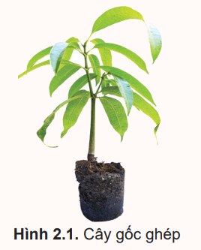
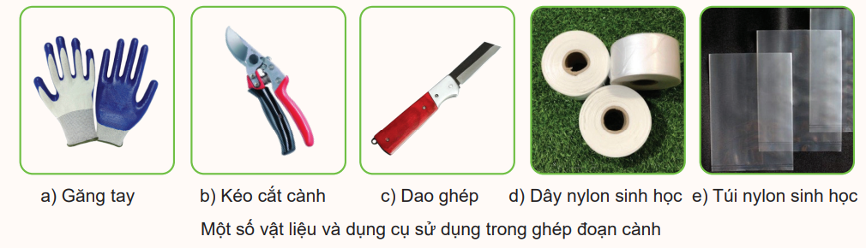
Có
Các nhóm chuẩn bị mẫu vật, dụng cụ
sử dụng trong ghép đoạn cành:

Slide 4


Slide 5

Có
Có
02
Thực hành nhân giống
cây ăn quả bằng
phương pháp ghép đoạn cành

Slide 6
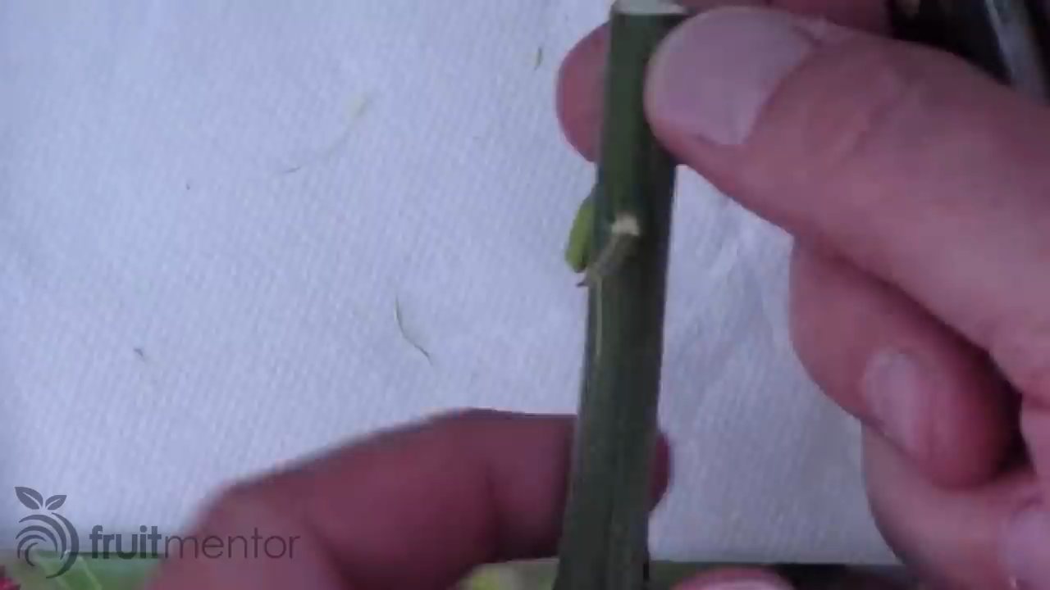
Có
2. Thực hành ghép đoạn cành cây ăn quả
Quan sát
cách ghép
cành bưởi bằng kỹ thuật
ghép nêm

Slide 7
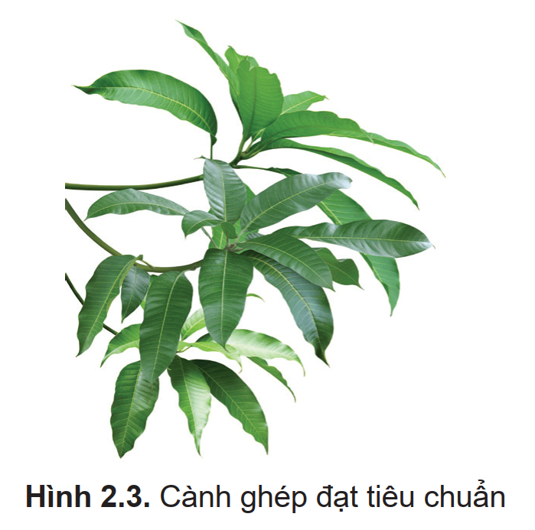
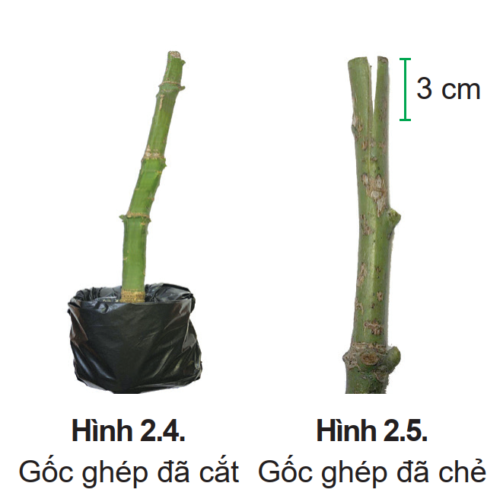
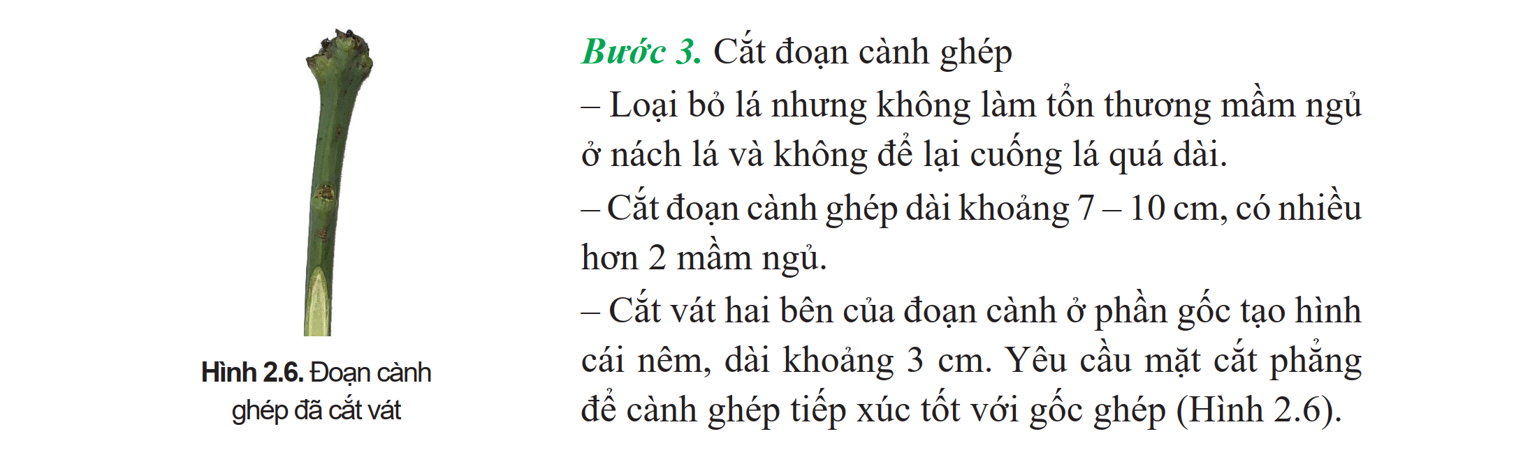
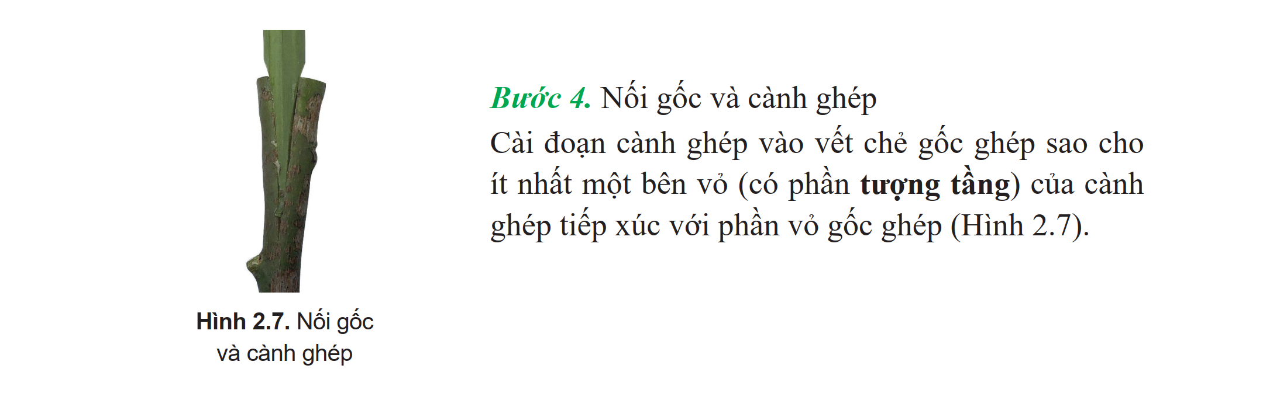
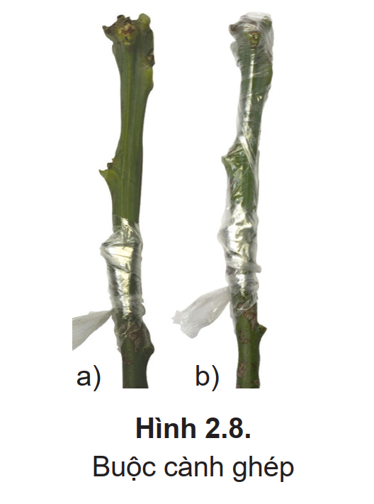
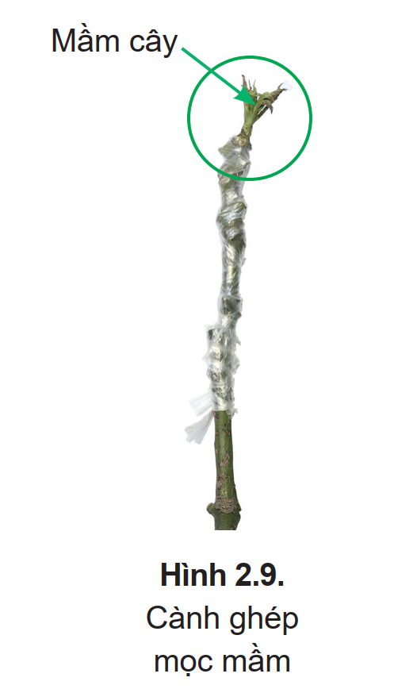

Có
2. Thực hành ghép đoạn cành cây ăn quả
Hãy nêu các bước thực hiện ghép cành cây ăn quả.

Slide 8
Bước 1: Chọn cành ghép
Cành ghép là cành đã trưởng thành, không có cành lộc non, mang hoa, quả; cành trong tán không bị sâu bệnh.

Slide 9
Bước 2: Cắt và chế gốc ghép
Cắt ngọn của cây gốc ghép ở vị trí cách mặt đất khoảng 30 – 40 cm.
Chẻ gốc ghép theo chiều thẳng đứng xuống, sâu khoảng 3 cm.

Slide 10
Bước 3: Cắt đoạn cành ghép
Loại bỏ lá nhưng không làm tổn thương mầm ngủ ở nách lá và không để lại cuống lá quá dài.
Cắt ghép đoạn cành ghép dài 7 - 10 cm, có nhiều hơn 2 mầm ngủ .
Cắt vát hai bên của đoạn cành ở phần gốc
tạo hình cái nêm, dài 3 cm. Yêu cầu cắt phẳng.

Slide 11
Bước 4: Nối gốc ghép và cành ghép
Cài đoạn cành ghép vào vết chẻ gốc ghép sao cho bên bỏ của cành ghép tiếp xúc với vỏ của gốc ghép.

Slide 12
Bước 5: Buộc cành ghép
Dùng dây nilon sinh học
buộc chặt, kín vết ghép, sau đó buộc kín cành ghép. Có thể dùng túi nylon sinh học.

Slide 13
Bước 6: Chăm sóc cây ghép
Dùng dây nylon thường thì
cần dùng dao sắc cắt bỏ sau ghép 3 tuần, dây nylon sinh học không cần cắt.
Không tưới phun ướt cây sau khi ghép.

Slide 14
Lưu ý
Để hạn chế đứt tay do dao sắc, khi cắt gốc ghép cần sử dụng cả hai tay.
Người thuận tay phải cần cầm dao chắc chắn trong lòng bàn tay và tì ngón tay cái lên lưng/ gáy dao; ngón trỏ tì lên gốc ghép để
cố định vị trí dao và điểm cắt gốc ghép; lưỡi dao đặt trên vị trí cắt của gốc ghép.

Slide 15
Lưu ý
Tay trái cầm gốc ghép chắc chắn trong lòng bàn tay; ngón cái đồng thời tì lên lưng/gáy dao. Khi cắt dùng 2 ngón cái ấn dao xuống dưới sẽ cắt dọc thân gốc ghép, đồng thời kết hợp với ngón tay trỏ để điều lực kéo xuống không để dao trượt nhanh gây đứt tay.
Khi cắt vát 2 bên đoạn cành ghép tạo hình tam giác cần cắt mạnh, dứt khoát để tạo mặt phẳng tiếp xúc tốt với mặt cắt gốc ghép.

Slide 16
Thực hành ghép một mẫu sản phẩm hoàn chỉnh trong 20 phút

Slide 17

3. Tiêu chí đánh giá
HOẠT ĐỘNG NHÓM ĐÔI
Nêu các tiêu chí đánh giá sản phẩm ghép đoạn cành

Slide 18
3.1. Sản phẩm
- Gốc ghép và cành ghép có ít nhất một bên có vỏ phần tượng tầng tiếp xúc với nhau.
- Vết ghép được buộc chặt, chắc chắn.
- Cành ghép được buộc hoặc bao kín.
- Cành ghép mọc 1 - 2 đợt lộc, có màu xanh đậm, không bị sâu, bệnh.

Slide 19
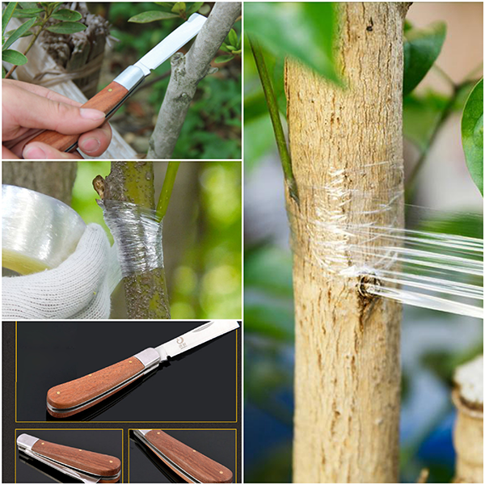
3.2. An toàn lao động
- Tuân thủ nghiêm kỉ luật
lao động.
- Làm việc tập trung.
- Không sử dụng các dụng cụ cho mục đích khác.

Slide 20
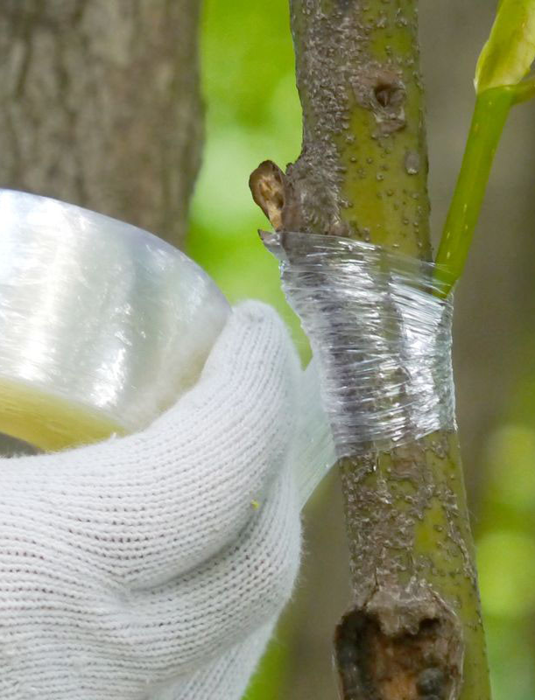
3.3. Bảo vệ môi trường
- Dây và túi nylon không bị vứt bỏ lãng phí.
- Dây và túi nylon thừa hoặc đã dùng để buộc vết ghép thu gom về nơi quy định để xử lí.
- Nơi tổ chức nhân giống cần được vệ sinh sạch và gọn để bảo vệ
môi trường.

Slide 21
Tiêu chí | Kết quả đánh giá
 | Tốt | Khá | Đạt
Thực hiện quy trình | Thành thạo và đủ các bước | Hoàn thành các bước | Nếu có ít nhất một bước cần chỉnh sửa
Sản phẩm | Đạt tiêu chí theo mục 3.1 | Nếu có một tiêu chí cần chỉnh sửa theo mục 3.1. | Nếu có ít nhất hai tiêu chí cần chỉnh sửa theo mục 3.1.
Đảm bảo an toàn lao động | Đạt tiêu chí theo mục 3.2 | Nếu có một tiêu chí cần chỉnh sửa theo mục 3.2. | Nếu có hai tiêu chí cần chỉnh sửa theo mục 3.2.
Đảm bảo vệ sinh môi trường | Đạt tiêu chí theo mục 3.3 | Nếu có một tiêu chí cần chỉnh sửa theo mục 3.3. | Nếu có hai tiêu chí cần chỉnh sửa theo mục 3.3.

Slide 22


Slide 23

Câu 1: Đường kính gốc ghép khoảng
A. 3 - 4 cm.
C. 1 - 2 cm.
B. 2 - 3 cm.
D. 1 - 3 cm.

Slide 24
Câu 2: Khi chăm sóc cây ghép,
thời gian cắt bỏ dây nylon thường là
A. 1 tuần sau khi ghép.
C. 3 tuần sau khi ghép.
B. 2 tuần sau khi ghép.
D. 4 tuần sau khi ghép.

Slide 25
Câu 3: Tiêu chí đánh giá sản phẩm ghép là
vết ghép được
để hở dễ quan sát.
C. gốc thép có
nhiều nhất một bên có vỏ.
B. cành ghép được
buộc hoặc bao kín.
D. cành ghép
mọc 3 đến 4 đợt lộc.

Slide 26
Câu 4: Khi cắt ngọn của cây gốc ghép
ở vị trí cách mặt đất bao nhiêu cm?
A. 10 – 15 cm.
C. 10 cm.
B. 30 – 40 cm.
D. 15 cm.

Slide 27
Câu 5: Tại sao không phun ướt cây ngay sau khi ghép?
Để cho gốc ghép
không bị rơi ra.
C. Để không hỏng nylon.
B. Để đỡ mất
chất dinh dưỡng.
D. Để tránh nước
vào vết ghép.

Slide 28


Câu 1: Tại sao trong ghép đoạn cành một số nơi người ta sử dụng liền da hay sáp ghép.
Câu 2: Ngoài ghép đoạn cành, em hãy kể tên một số kĩ thuật ghép phổ biến khác.
Câu 3: Vì sao phương pháp ghép đoạn cành có cây sau ghép bộ rễ chắc khoẻ hơn phương pháp giâm hay chiết cành?

Slide 29
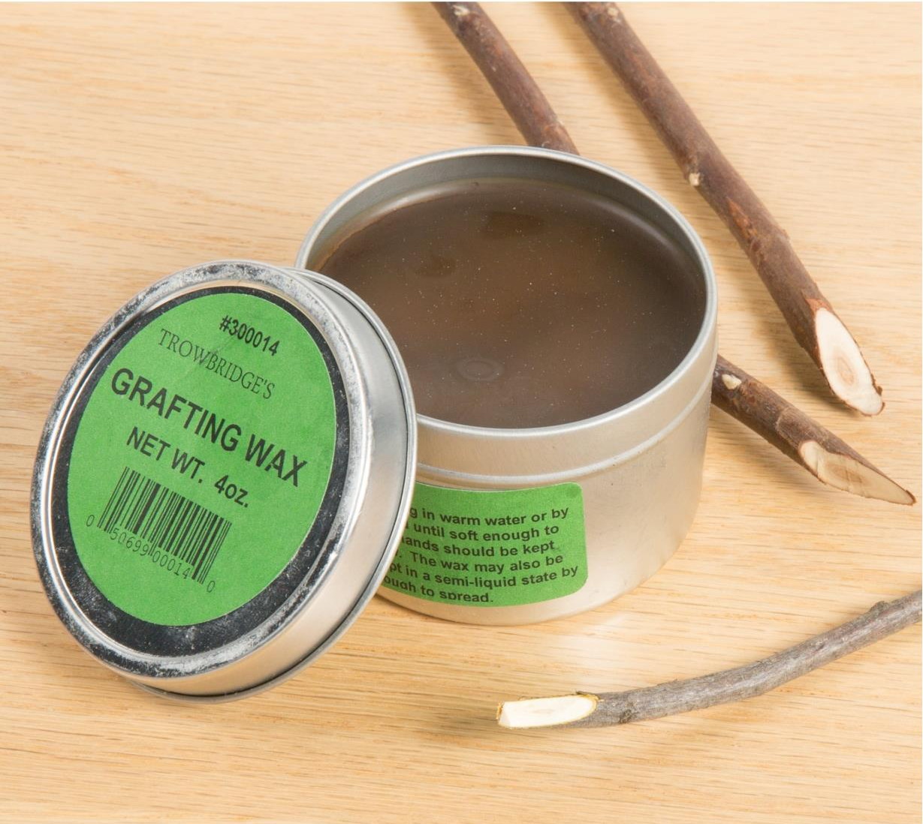
Có
Câu 1: Tại sao trong ghép đoạn cành một số nơi người ta
sử dụng liền da hay sáp ghép.
Sáp ghép là một chế phẩm bao gồm nhựa thông, sáp ong, mỡ động vật và các vật liệu tương tự, được
sử dụng để dán và bịt kín vết thương của cây hoặc cây bụi mới ghép để bảo vệ chúng khỏi bị nhiễm trùng.

Slide 30
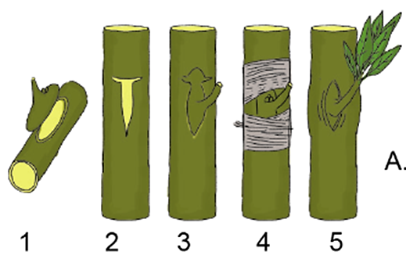
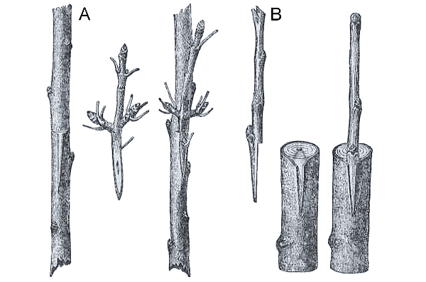
Có
Câu 2: Ngoài ghép đoạn cành, em hãy kể tên một số kĩ thuật ghép phổ biến khác.
Ghép mắt
Ghép dưới vỏ

Slide 31
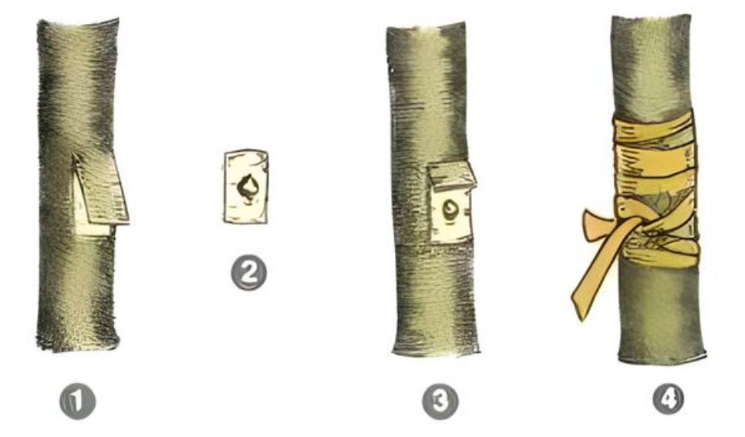
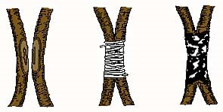
Có
Có
Câu 2: Ngoài ghép đoạn cành, em hãy kể tên một số kĩ thuật ghép phổ biến khác.
Ghép cửa sổ
Ghép áp nhánh

Slide 32
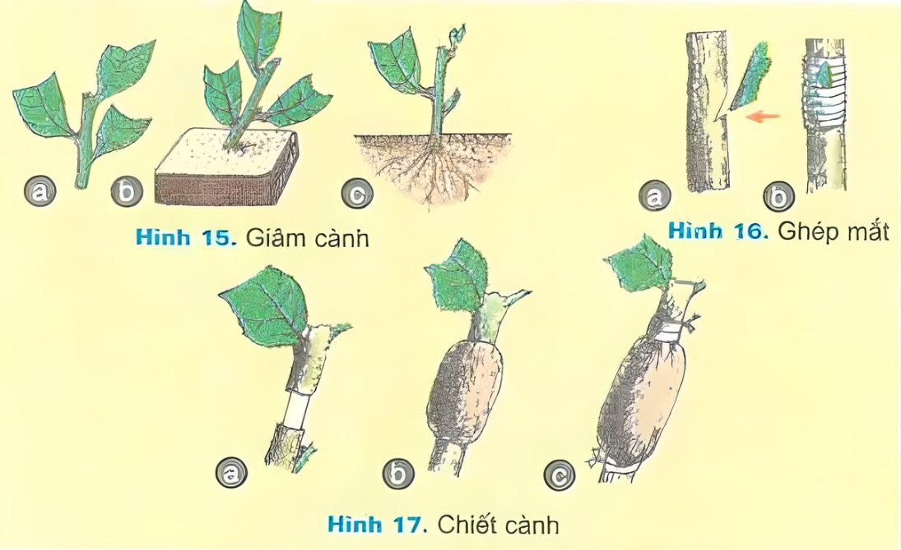
Có
Câu 3: Vì sao phương pháp ghép đoạn cành có cây sau ghép bộ rễ chắc khoẻ hơn phương pháp giâm hay chiết cành?
Do phương pháp ghép đã có sẵn gốc ghép chứa
bộ rễ khoẻ, sâu, bám chắc vào đất còn phương pháp chiết, giâm là rễ mọc mới nên khá nông.

Slide 33


Slide 34

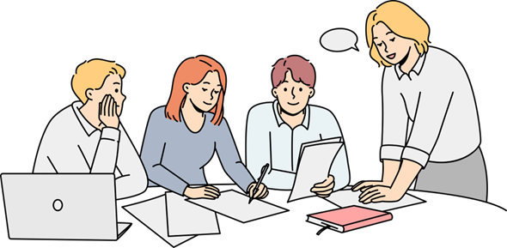
Có
Hãy thực hiện ghép một trong các cây chanh, quất hoặc một loại cây ăn quả phổ biến ở địa phương em.

Slide 35
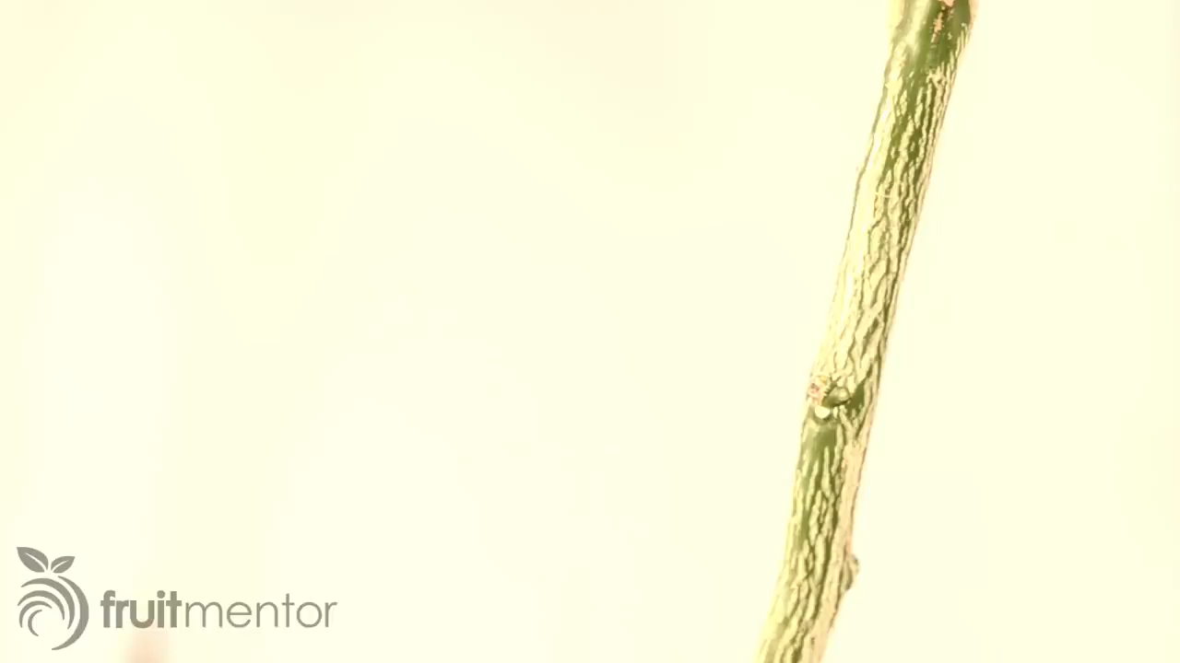
Có
Tham khảo kĩ thuật ghép trên cây cam
Quan sát
cách ghép
cành cây cam bằng kỹ thuật ghép chữ T

Slide 36

HƯỚNG DẪN VỀ NHÀ
Ôn lại kiến thức đã học về các phương pháp nhân giống vô tính
cây ăn quả.
Đọc và tìm hiểu trước nội dung
Bài 3 – Thực hành
nhân giống cây ăn quả bằng phương pháp giâm cành.

Slide 37

Notes:
https://www.youtube.com/@hoc1biet10

Slide 38


